Slide 1
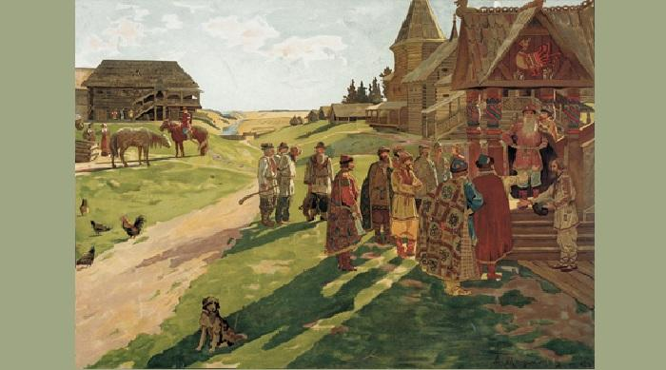
Старинные профессии
Составитель: Волгина Дарья Сергеевна, воспитатель.
Екатеринбург 2022г.

Slide 2
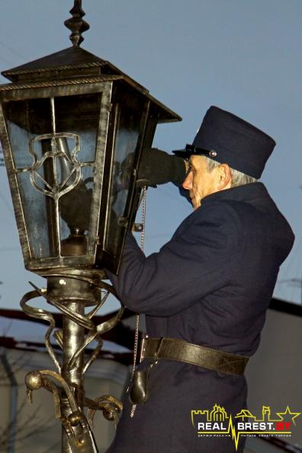
Фонарщик
Как правило, этим занимались отставные военные. Они могли работать по ночам и в утренние часы, отличались выносливостью и могли дать отпор хулиганам.
В обязанности фонарщика входило зажигание свечей вечером и их тушение утром, когда вставало солнце. Также они отвечали за ремонт фонарей и дозаправку. Поначалу, когда осветители только устанавливались на городских улицах, фонарщик обходил всего 8-9 штук в день. Позже ему предстояло за час зажигать не менее 50 фонарей

Slide 3
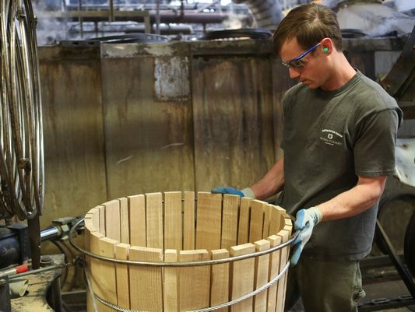
Бондарь
Бо́ндарь (иногда также бочар) — ремесленник, выделывающий бочки и другие ёмкости из дерева, иногда мастер по изготовлению корабельных мачт. Ремесло называют бондарство. Ранее оно имело повсеместное распространение. В XXI веке профессия бондаря по-прежнему необходима, так как настоящие деревянные бочки требуются при производстве вина и коньяка. Бондарь посредством топора и других столярных инструментов прилаживает клёпки бочки одна к другой, выстругивает их,

Slide 4
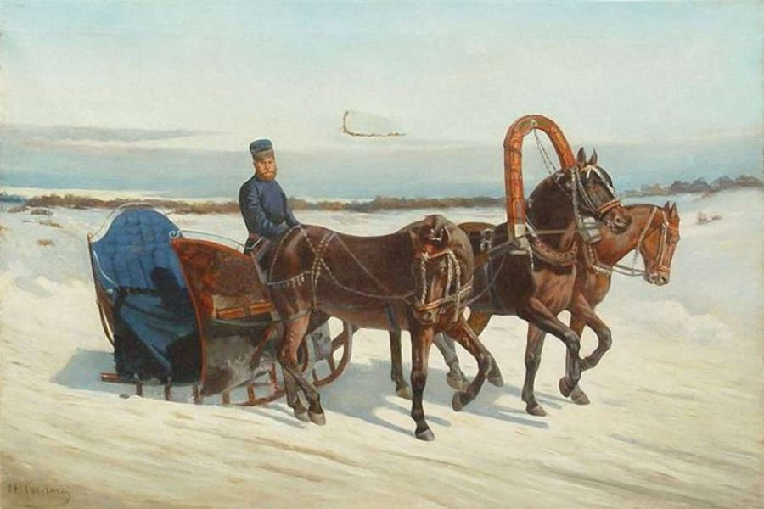
Ямщик
Ямщик – это человек, перевозящий пассажиров или груз на почтовых лошадях. Древнерусское слово «ямъщикъ» образовано от тюркского существительного jam («ям»), что значит «почтовая станция» или «почтовая лошадь». Оно вошло в употребление в XIV веке и в наши дни из-за исчезновения профессии считается устаревшим. Сборщик налогов и извозчик.

Slide 5
Водовоз

Slide 6
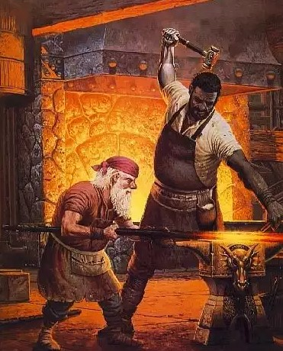
Кузнец
Главным материалом является железо, чугун, сталь, бронза, свинец. Свою работу мастер осуществляет на кузнице, в которой проводится ручная обработка металла.

Slide 7
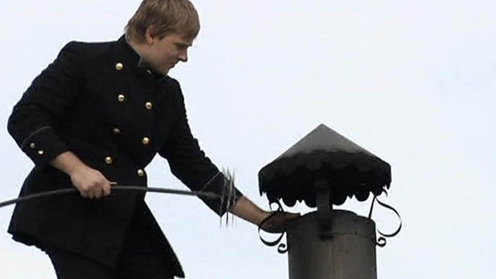
Трубочист
Трубочист-специолист по проверке и очистке печных труб, каминов, печей и котлов.

Slide 8
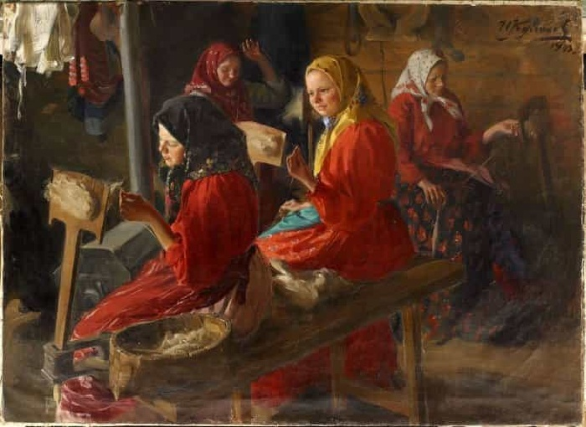
Пряха
Мастерицы на Руси в стародавние времена любили прясть . Дело считалось только женским.

Slide 9
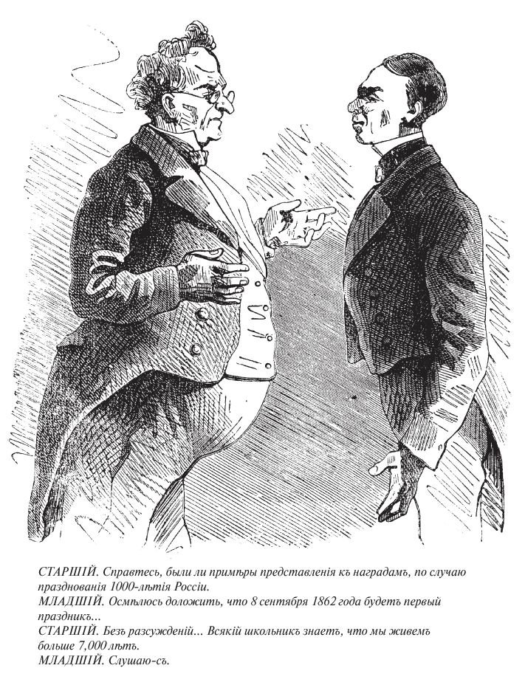
Стряпчий
Стря́пчий — чин или должность государственного служащего в России в XVI — XIX веках. Ранее в Русском царстве назывался стряпчей. В Русском государстве в XVI — XVIII веках дворцовый слуга; придворный чин, следующий ниже за стольником. Стряпчий — царский чиновник при Хлебном, Конюшенном и прочих дворах.

Slide 10
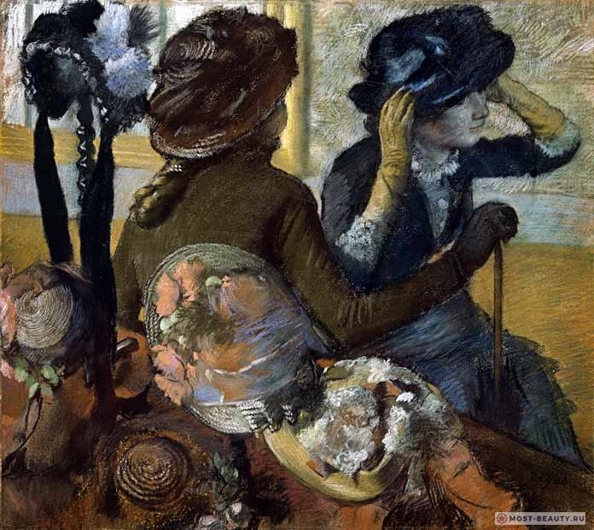
Модистка
Профессияя модистки существовала в XVIII-XIX в. Модистки создавали и украшали головные уборы для дам.

Slide 11
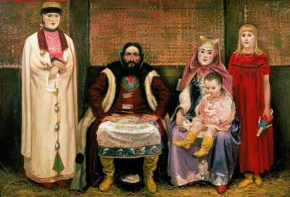
купец
Русские купцы — профессия человека, занятого в сфере торговли. Понятие купец как профессия появилось в IX—XIII веках. На первых порах купцы были странствующими, впоследствии же купцы стали оседать в населённых пунктах, где происходил наибольший товарообмен. Также словом «купцы» назывались торговые корабли, в отличие от военных судов. Купчихи - жены купцов, или женщина, записанная в купеческую гильдию. Купцы всегда брали их в странствования.

